Slide 1
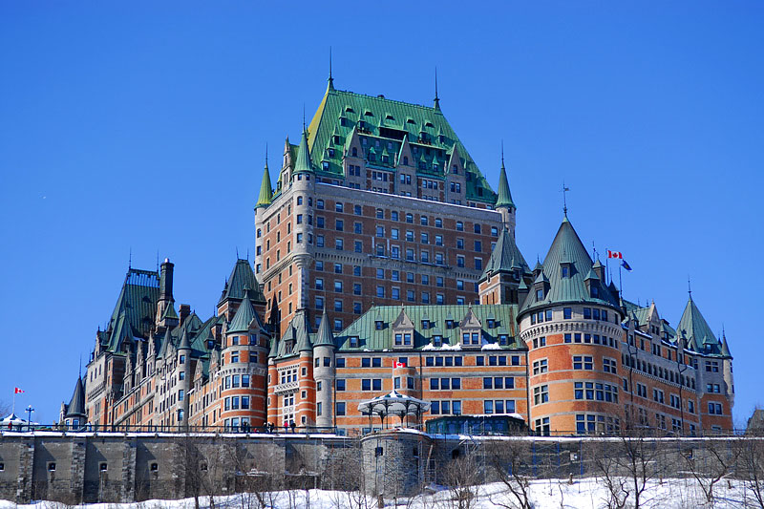
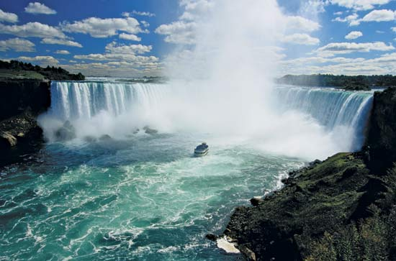
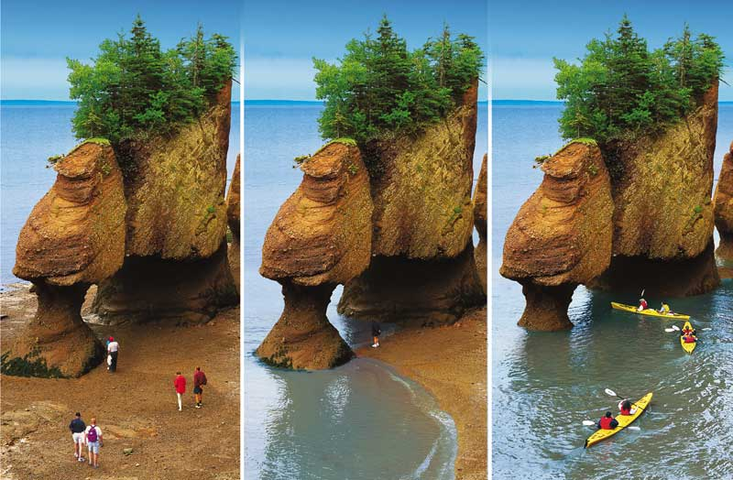
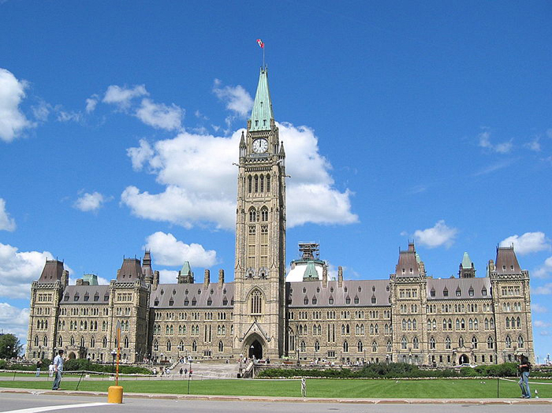
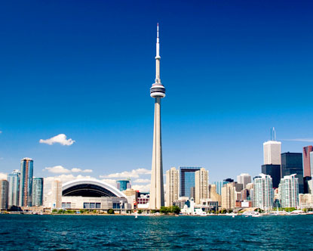
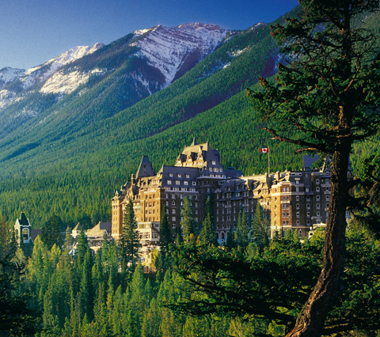
La civilisation occidentale à l’exemple du Canada

Slide 2
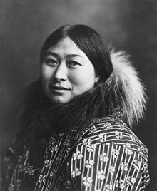
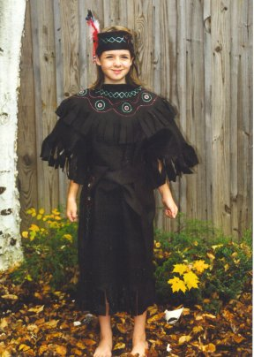
Qu’est-ce qu’une civilisation?
Elle se définit par des manifestations matérielles (par exemple l’architecture, l’artisanat, les outils et techniques etc.) et intellectuelles (par exemple la langue, la littérature, la religion, les rituels, les sciences etc.) communes.
Rappel: les premières civilisations se sont développées vers 3500 ans avant notre ère – probablement en Mésopotamie.

Slide 3
Traits communs entre civilisations
Les civilisations sont aménagées autour d’un territoire fertile.
Les civilisations sont à l’origine basées sur l’agriculture.
Les groupes d’êtres humains s’établissent majoritairement près des cours d’eau.
Les civilisations développent une hiérarchie sociale.
Elles développent une spécialisation du travail.
Elles s’organisent autour d’un État central.
Il y a des travaux publics importants: églises, murailles, pyramides, routes, temples etc.
On y trouve des objets d’art.
Il y a un commerce sur de longues distances.
Les civilisations utilisent souvent une forme d’écriture ou de communication commune.

Slide 4
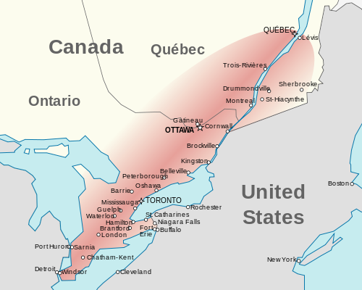
Le Canada
Au Canada, les premiers colons se sont également établis autour des cours d’eau. Encore aujourd’hui, on trouve les grands centres canadiens près des cours d’eau. Le Corridor Québec-Windsor longe le fleuve Saint-Laurent. Environ 18 millions de personnes y vivent. Cela représente plus que 50% de la population canadienne. Au Québec, 80% de la population habite dans les villes.

Slide 5
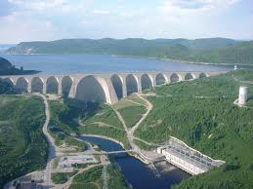
Les cours d’eau canadiens
Au Canada, les fleuves et les rivières ont joué un rôle important dans le développement des sociétés et ont favorisé les échanges économiques. Le réseau hydrographique est devenu un réservoir d’énergie important.

Slide 6
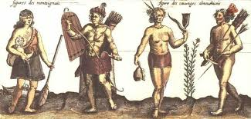
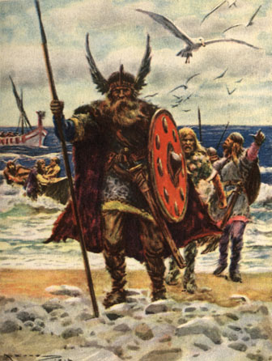
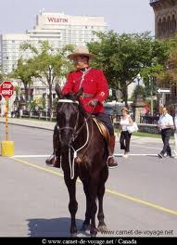
La succession des populations
Comme en Mésopotamie, de différents peuples ont occupé le territoire canadien. D’abord, il y avait les Premières Nations qui y sont arrivées, il y a environ 15,000 ans. Par la suite, il y a 1,000 ans, il y avait des petites populations vikings. À partir du 16ème siècle, les colons français sont venus. En 1760, la colonie passe aux mains des Anglais qui s’y installent. Après, il y avait plusieurs vagues d’immigration.

Slide 7
L’immigration
Il y avait plusieurs vagues d’immigration au Canada depuis 1760:
1770: les Écossais
1800: les Irlandais
1830 à 1858: les Polonais
1880 à 1914: Les Italiens
1890: les Allemands
1891 à 1952: les Ukrainiens
1948 à 1959: les Palestiniens arabes
1956: les Hongrois
1960 à 1969: les Chinois
1970 à 1979: les Chiliens
1971: les Pakistanais
1971/1972: les Tibétains (Chinois)
1979: les Iraniens
1980 à 1989: les Cambodgiens
1990 à 1999: les Colombiens, les Ruandais, les Haïtiens
1999: les Kosovars
2006: les Thaïlandais
2008: les Bhoutanais

Slide 8
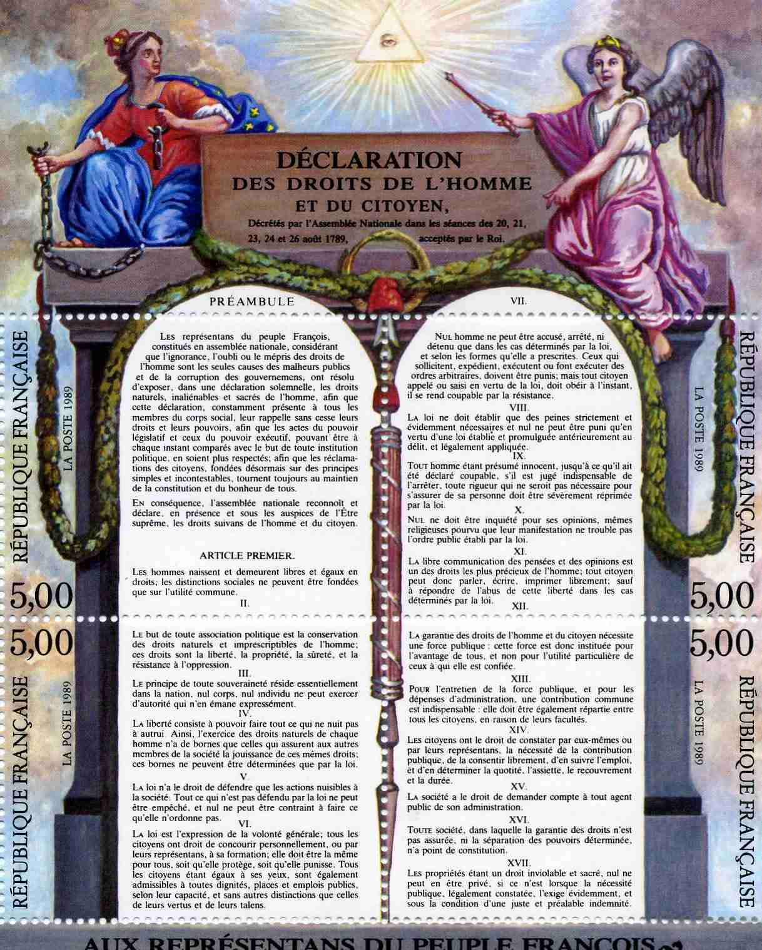
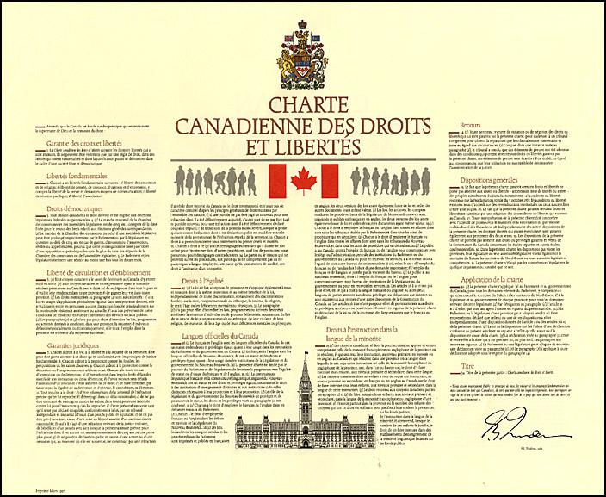
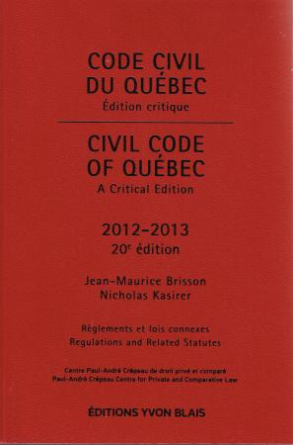
La justice canadienne
Au Canada, les droits écrits les plus importants s’appellent la «Charte canadienne des droits et libertés» ainsi que la «Charte des droits et libertés de la personne du Québec». Ensuite, il y a plusieurs codes spécialisés: «Le code civil du Québec», «Le code criminel du Canada», «Le code de la sécurité routière du Québec» etc. À l’internationale, les textes définissant les droits fondamentaux des tous les êtres humains sont regroupés dans la «Déclaration universelle des droits de l’homme» de l’Organisation des Nations Unies.

Slide 9
La religion
Jusqu’en 1959, le Québec était largement contrôlé par le clergé catholique et avait accumulé un retard de développement sur le reste de l’Amérique du Nord. Ce n’est que durant la révolution tranquille durant les années 1960 que la province s’est ouverte aux autres cultures et religions et a suivi l’exemple du Canada entier.
Au Québec:
83,4% catholiques
4,7% protestants
1,5% musulmans
1,4% chrétiens orthodoxes
1,3% juifs
0,6% bouddhistes
0,3% hindous
0,1% sikhs
6,7% autres
Au Canada
43,2% catholiques
29,2% protestants
2,0% musulmans
1,7% chrétiens orthodoxes
1,1% juifs
1,0% bouddhistes
1,0% hindous
0,9% sikhs

Slide 10
La communication
L’écriture est encore un moyen de communication important. Cela se fait surtout par les journaux, livres et magazines, mais de plus en plus aussi à l’aide des moyens techniques: les cellulaires, les radios, les réseaux sociaux sur internet (Facebook, Google Plus, MSN, QQ, RenRen, Skype, Twitter etc.), la télévision etc.
Grâce à l’écriture, il est possible de faire connaître les conventions et règles, les cultures, l’histoire, les sciences etc.
Au niveau international et politique, l’écriture sert à souligner des alliances, à faire des contrats et traités et à commémorer le passé.
La quantité d’informations à conserver est tellement devenue énorme que les bibliothèques ne suffisent plus: il faut avoir recours à des banques de données et à des supports informatiques pour stocker les données.

